Slide 1
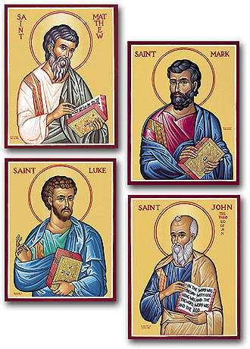
Evangelie in viervoud
Een verkenning

Slide 2
Introductie
De vier evangeliën zijn onze belangrijkste bronnen om informatie te krijgen over het leven van Jezus.
Toch hebben veel christenen geen helder beeld van deze bronnen.
De inhoud van Mattheüs, Markus en Lukas heeft veel overlap. Dat maakt het lastig om ze uit elkaar te houden.
De evangeliën worden vaak fragmentarisch gelezen. Hierdoor ontbreekt het zicht op de context en het grotere geheel van het evangelie.

Slide 3

Introductie (2)
Wat zijn volgens u de verschillen tussen Markus, Mattheüs en Lukas?
Kunt u van elk evangelie iets onderscheidends noemen wat de andere niet hebben?
Waarom is het Johannesevangelie anders dan de andere drie?

Slide 4

Doel
Inzicht krijgen in het eigene van elk evangelie.
…en hoe dit bijdraagt aan een rijker verstaan van de persoon van de Heere Jezus…
…zodat we inzien dat de vier portretten van Jezus, elkaar niet tegenspreken…
…maar juist aanvullen en zo een rijker beeld van Hem geven.

Slide 5
Een opmerking vooraf
We zullen zien dat de evangeliën zorgvuldig geconstrueerde documenten zijn.
De schrijvers hebben veel aandacht besteed aan de compositie van hun verhaal.
Ze hebben zorgvuldig onderzoek gedaan voordat ze gingen schrijven…
Soms kiezen ze er bewust voor een geschiedenis elders te plaatsen…
Ze ‘lenen’ van elkaar…
Kortom: heel menselijk.
Bij de inspiratie van de Bijbel gaat de Geest op een hele natuurlijke manier te werk.
De Bijbel is niet zoals de Koran loodrecht uit de hemel gedicteerd, maar is – onder leiding van de Geest – op een natuurlijke, menselijke wijze ontstaan.
Lees Luk. 1: 1-4. Wat valt u op?
1 Aangezien velen ter hand genomen hebben een verslag op te stellen van de dingen die onder ons volkomen zekerheid hebben,
2 zoals zij die van het begin af ooggetuigen en dienaren van het Woord zijn geweest, aan ons overgeleverd hebben,
3 heeft het ook mij goedgedacht, na alles van voren af aan nauwkeurig onderzocht te hebben, het geordend voor u te beschrijven, hooggeachte Theofilus,
4 opdat u de zekerheid kent van de dingen waarin u onderwezen bent.
Drie fases: mondelinge overlevering – verhalen opschrijven – schrijven evangeliën.
Notes:
Markus bundelt vijf controverses/conflicten in hoofdstuk 2-3: 6, die Mattheus weer verspreid over hoofdstuk 8-12 weergeeft.

Slide 6
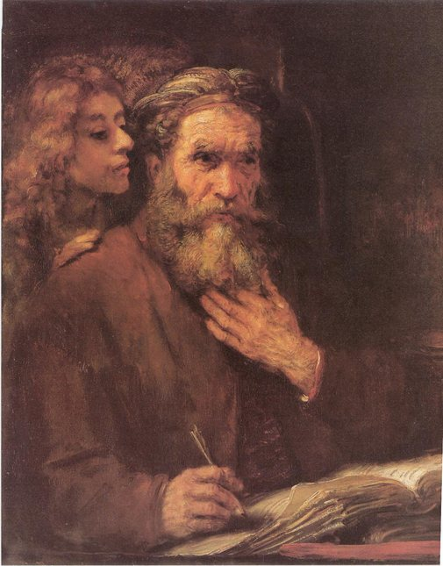
Inspiratie
Tegelijkertijd is wat zij schreven ook Gods Woord!
‘Heel de Schrift is door God ingegeven…’ (2 Tim. 3: 16).
Hoewel ze dus op een natuurlijke, menselijke manier te werk gingen, stonden ze tegelijk onder leiding van de Heilige Geest.
Kijk naar dit schilderij van Rembrandt. Wat valt u op?

Slide 7
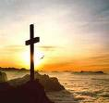
Hoeveel evangeliën zijn er?
De naam is ontleend aan Mark. 1: 14:
‘En nadat Johannes overgeleverd was, ging Jezus naar Galilea en predikte het Evangelie van het Koninkrijk van God’
Het goede nieuws is zo groot dat het wordt verteld in veelvoud.

Slide 8
Overeenkomsten
Het opvallende aan de evangeliën is dat ze heel veel gemeenschappelijk hebben.
Dezelfde verhalen, zelfs vaak in dezelfde woorden!
Daarom noemen we de eerste drie evangeliën: de synoptische evangeliën.
Synoptisch komt van het Griekse woord: sunopsis: samen zien.

Slide 9
Vermoedelijk is Markus het eerste evangelie en hebben Mattheüs en Lukas veel uit hem geput.
Van de 661 verzen in Markus komen er 600 terug in Mattheüs, ongeveer de helft in dezelfde bewoordingen.
Er zijn 250 verzen die niet bij Markus voorkomen, maar wel bij Mattheüs en Lukas. Het zou kunnen dat zij beiden beschikking hadden over een bron die Markus niet bekend was.
Matth. 9: 6 | Mark. 2: 10-11 | Lukas 5: 24
Maar opdat u zult weten dat de Zoon des mensen macht heeft op de aarde zonden te vergeven (toen zei Hij tegen de verlamde): Sta op, neem uw bed op en ga naar uw huis. | Maar opdat u zult weten dat de Zoon des mensen macht heeft op de aarde zonden te vergeven (zei Hij tegen de verlamde): Ik zeg u: Sta op, neem uw ligmat op en ga naar uw huis. | Maar opdat u zult weten dat de Zoon des mensen macht heeft op de aarde om zonden te vergeven (zei Hij tegen de verlamde): Ik zeg u, sta op, neem uw bed op en ga naar uw huis.

Slide 10
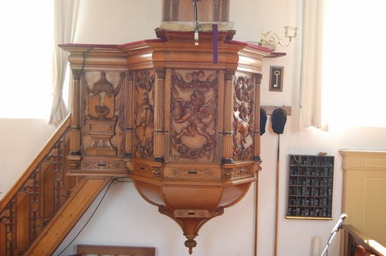
In de christelijke traditie zijn de vier evangelisten verbonden aan de vier dieren uit Openbaring 4.
‘En het eerste dier leek op een leeuw, het tweede dier leek op een kalf, het derde dier had het gezicht als van een mens, en het vierde dier leek op een vliegende arend’.

Slide 11
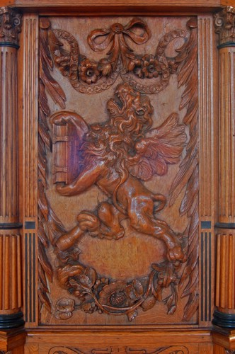
Markus
De leeuw staat voor Markus: symbool van moed en kracht.
Zijn evangelie begint met het manhaftige optreden van Johannes de Doper die onverschrokken als een leeuw preekt.

Slide 12
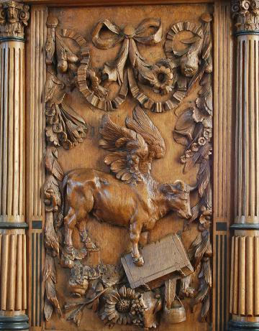
Lukas
Het kalf staat voor de evangelist Lukas: het is een offerdier.
Lukas begint in de tempel met het optreden van Zacharias.
Het offerdier staat ook symbool voor het offer dat Jezus brengt.

Slide 13
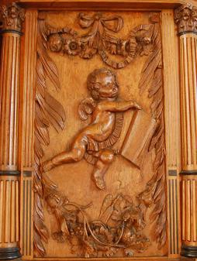
Mattheüs
Mattheüs wordt afgebeeld als een mens.
Zijn evangelie begint met het geslachtsregister van Jezus: tekenend voor Zijn mens-zijn.

Slide 14
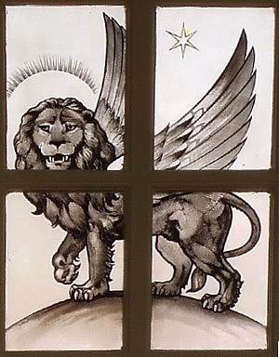
Markus
Markus is het kortste evangelie.
Volgens veel geleerden ook het eerste evangelie dat opgeschreven is.
Kenmerken:
Markus focust op het volwassen leven van Jezus.
Daarom geen geboorteverhaal.
Markus focust meer op de daden van Jezus dan Zijn woorden.
Daarom geen toespraken, zoals de Bergrede (Matth.) of de afscheidsgesprekken (Joh.)
Dit geeft het evangelie een dynamisch karakter.
Dit wordt onderstreept door het veelvuldig gebruik van het woordje ‘meteen’ (41x), zie bijv. Mark. 1: 21, 29, 31 etc.

Slide 15
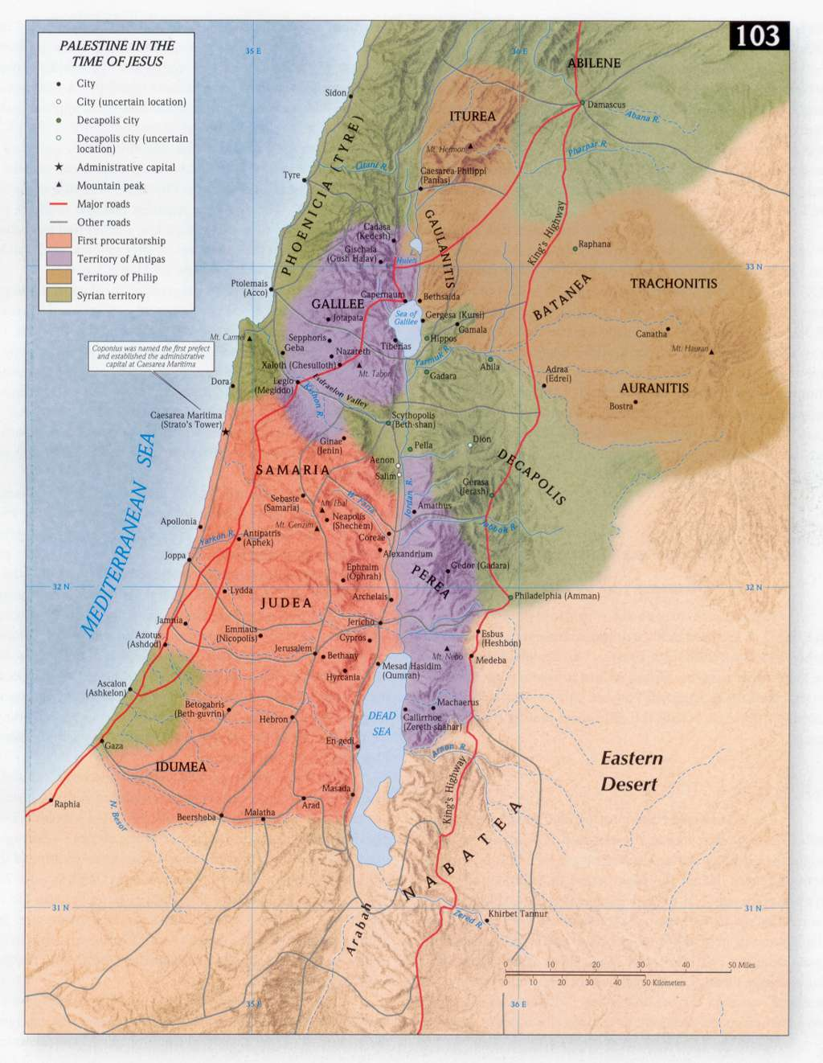
Markus (2)
De structuur van het Markusevangelie volgt een geografische lijn: van Galilea naar Jeruzalem.
Het keerpunt is Caesarea Filippi waar Petrus Jezus als Messias belijdt (Mark. 8: 27-29).
Vanaf daar volgt het verhaal Jezus naar Jeruzalem.

Slide 16
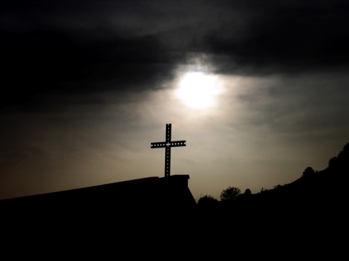
Markus (3)
Kenmerkend voor Markus is het accent op Jezus als lijdende Mensenzoon:
Zijn missie is: Zijn leven te geven tot een losprijs voor velen (Mark. 10: 45)
Bij Markus treffen we in dat verband ook regelmatig ‘zwijgteksten’ op:
Mark. 1: 44, 5: 43, 9:9

Slide 17

Mattheüs
Mattheüs is bijna twee keer zo lang als Markus.
Het bevat bijna 90 % van het materiaal dat Markus eerder schreef.
Mattheüs volgt de geografische chronologie van Markus (zie tabel)
 | Markus | Mattheüs
Introductie | 1: 1-13 | 1: 1 – 4: 11
Bediening in Galilea | 1: 14-6: 13 | 4: 12 – 13: 58
Verdere bediening in het noorden | 6: 14- 8: 26 | 14: 1 – 16: 12
Naar Jeruzalem | 8: 27 – 10: 52 | 16: 13 – 20: 34
Confrontatie in Jeruzalem | 11: 1 – 13: 37 | 21: 1 – 25: 46
Lijden en opstanding | 14: 1 – 16: 8 | 26: 1 – 28: 20

Slide 18
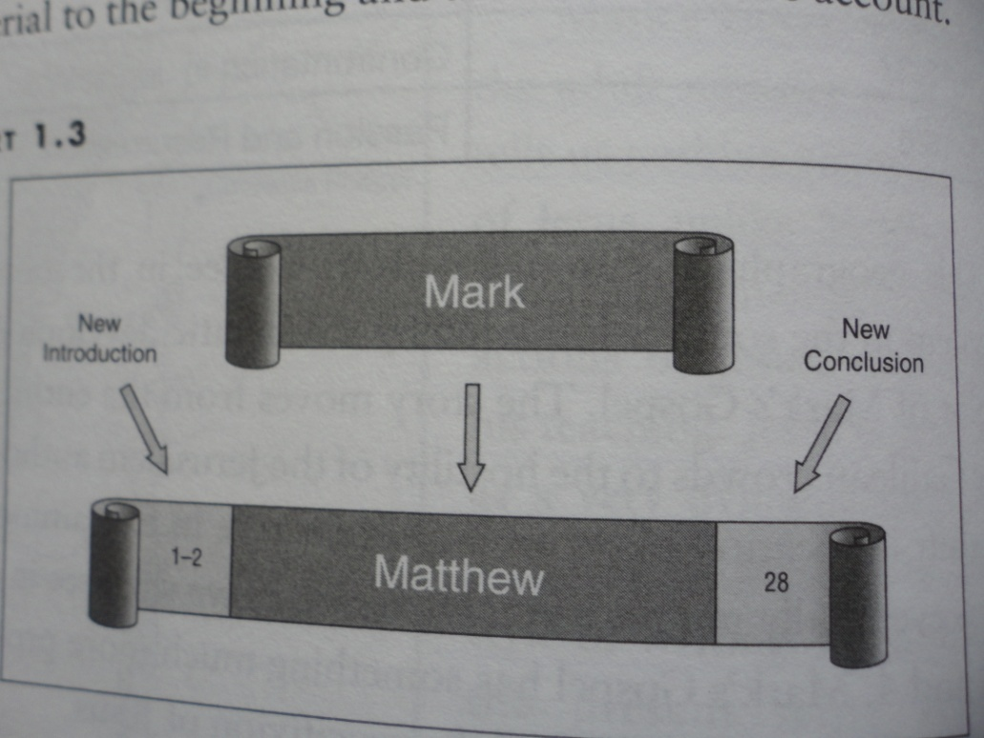
Er zijn twee belangrijke verschillen: aan het begin en aan het eind van Mattheüs:
Zoek op Mattheüs 1.
In Matth. 1 wordt verteld hoe Jozef Jezus adopteert als zijn zoon.
Zo staat Jezus in de lijn van het huis van David.
In Matth. 2 wordt verteld hoe de wijzen komen om Jezus koninklijke eer te bewijzen.
Zo benadrukt Mattheüs Jezus’ koninklijke status.
Daarnaast voegt hij aan het eind van zijn evangelie nieuwe informatie over gebeurtenissen na Jezus’ opstanding in Galilea.
De cirkel is rond: het eindigt waar het begon!

Slide 19
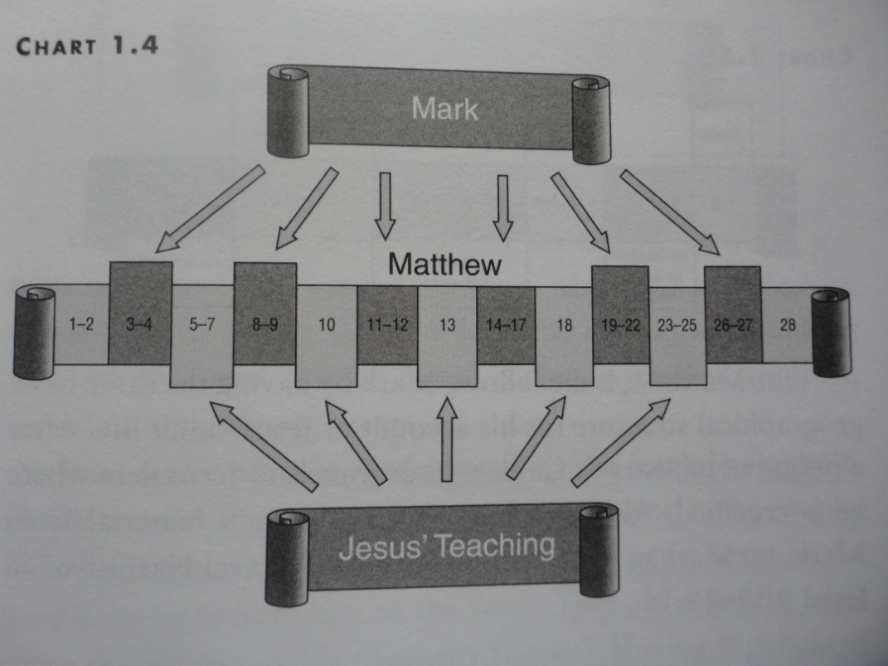
Zoals gezegd besteedt Markus weinig aandacht aan Jezus’ onderwijs.
Mattheüs doet dit wel.
Daarom voegt hij vijf ‘blokken’ met onderwijs toe.

Slide 20
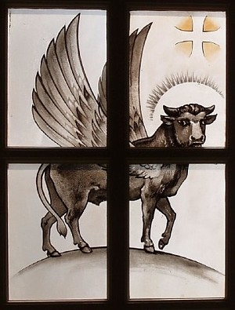
Lukas
Het evangelie van Lukas is het eerste van twee delen: het hoort bij het boek Handelingen.
Net als Mattheüs volgt Lukas de geografische structuur van Markus: bediening in Galilea – lijden en sterven in Jeruzalem.
De uitzondering is de zgn. reis van Jezus naar Jeruzalem die een significant deel van het Lukasevangelie inneemt: 9:51-18:41.
Daarnaast heeft Lukas veel eigen materiaal: van de 28 gelijkenissen in zijn evangelie zijn er 15 die we alleen bij Lukas tegenkomen.

Slide 21
Kinderjaren |  | Jezus in Galilea |  | Bediening in en bij Jeruzalem
1-2 | 3:1 - 4:13 | 4:14 – 9:50 | 9:51 –18:14 | 18: 15 – 21: 38 | 22 -24
 | Begin van Jezus’ optreden |  | Reis naar Jeruzalem |  | Lijden en opstanding

Slide 22
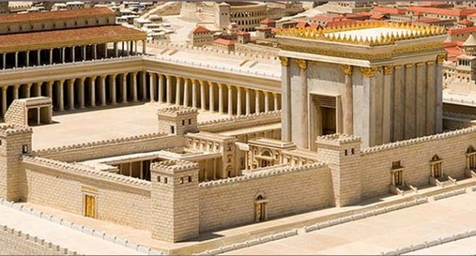
Karakteristieken van Lukas
Vergelijk het begin van Lukas eens met het eind (h. 1 en h. 24: 53). Wat valt u op?
Lukas heeft bijzondere interesse in de tempel.
Zacharias
Maria en Jozef brengen Jezus in de tempel om besneden te worden.
De 12-jarige Jezus in de tempel.
Lukas heeft oog voor groepen aan de rand van de toenmalige samenleving:
Het zijn herders die als eerste getuigen zijn van Jezus’ geboorte.
Het zijn vrouwen die als eerste getuigen zijn van Jezus’ opstanding.

Slide 23
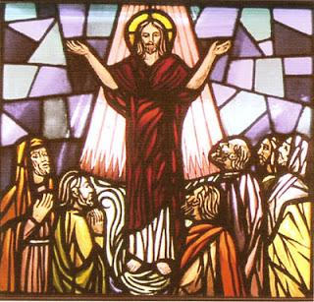
Karakteristieken van Lukas (2)
Ook opvallend is Lukas’ aandacht voor de hemelvaart van Jezus.
Hij vermeldt het aan het eind van zijn evangelie (24: 50-51) en herhaalt het in Handelingen ( 1: 4-12).
Jezus’ opstanding en verhoging tonen aan dat Hij de werkelijke Redder der wereld is:
‘God heeft Hem tot een Heere en Christus gemaakt’ (Hand: 2: 36).

Slide 24
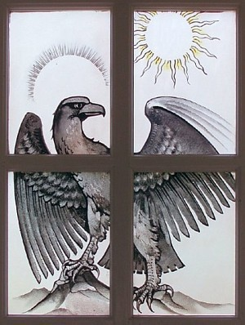
Johannes
Het Johannesevangelie is geheel eigensoortig.
Het wordt daarom niet bij de zgn. synoptici gerekend.
Zo volgt hij bijv. niet geografisch-chronologische structuur die we bij de andere evangelisten tegenkwamen.

Slide 25

Johannes (2)
Johannes maakt ons in een keer duidelijk wie Jezus is:
Jezus is het Woord dat bij God was en vlees geworden is (1:1, 14).
Johannes heeft een benadering ‘van boven af’, de synoptici van ‘beneden af’.
Johannes heeft veel aandacht voor de Christologie: Jezus is de Gezondene van de Vader, die één is met de Vader.

Slide 26
Johannes (3)
Johannes concentreert zich vooral op Jeruzalem:
Zie 2: 13; 5: 1 en 7: 10.
Drie reizen naar Jeruzalem staan centraal.
Deze reizen zijn verbonden met joods feesten.
H. 2 en 5: Pascha; h. 7-8: Loofhutten
Typisch voor Johannes zijn de ‘zeven tekenen’ die hij vermeldt in h. 2-11
Water in wijn (2: 11)
Genezing van de zoon van de hoveling (4: 54)
Genezing van verlamde in Bethesda (5: 1-18)
Wonderbare spijziging (Joh. 6: 1-15)
Jezus wandelt op het water (6: 16-21).
Genezing van de blindgeborene (9: 1-7)
Opwekking van Lazarus (11: 1-45)
Het doel van de tekenen is geloof wekken:
Jezus nu heeft in aanwezigheid van Zijn discipelen nog wel veel andere tekenen gedaan, die niet beschreven zijn in dit boek, maar deze zijn beschreven, opdat u gelooft dat Jezus de Christus is, de Zoon van God, en opdat u, door te geloven, het leven zult hebben in Zijn Naam (Joh. 20: 30)
Introductie 1 | Zeven tekenen 2-11 | Lijdensgeschiedenis 12-19 | Opstanding 20-21

Slide 27
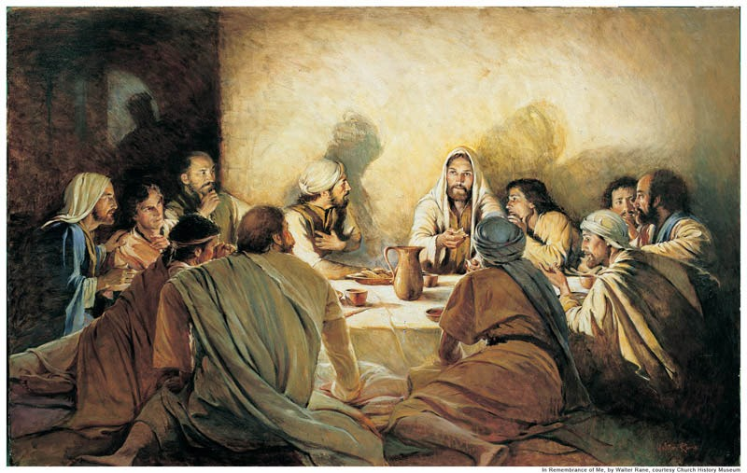
Johannes (4)
Uniek zijn ook de afscheidsgesprekken die Jezus voert met Zijn discipelen (13-17).
Johannes heeft ook minder gelijkenissen en uitdrijvingen dan de andere evangelisten.
Typisch zijn ook de dialogen: lange gesprekken die Jezus voert: met Nicodemus (3), de Samaritaanse vrouw (4), de blindgeborene (9).

Slide 28
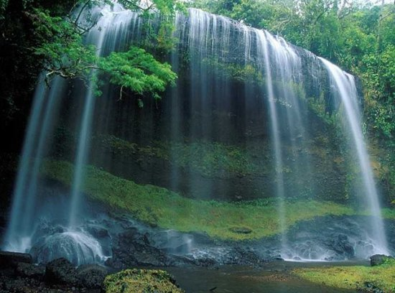
Johannes (5)
Kenmerken:
Waar de synoptici veel over het Koninkrijk van God spreken, spreekt Johannes over ‘eeuwig leven’.
Het eeuwige leven is: God kennen en Jezus als de Gezondene van de Vader (17: 3).
Dit eeuwige leven is nú verkrijgbaar: Joh. 5: 24-25.

